Slide 1
1인 게임 방송 콘텐츠의
게임 리터러시 전환에 대한 연구
A Study on game literacy conversion of independent game streaming contents
게임공학과 2014180011 김 영 범
2020년도 게임공학부
졸업작품 기획발표
Prof. 이택희

Slide 2
1인 게임 방송 콘텐츠의
게임 리터러시 전환에 대한 연구
A Study on game literacy conversion of independent game streaming contents
목차
연구목적
주제 소개
연구
요소
준비
현황
차별성
일정

Slide 3
1인 게임 방송 콘텐츠의
게임 리터러시 전환에 대한 연구
A Study on game literacy conversion of independent game streaming contents
연구 목적
게임학의 두 리터러시인 루돌로지(Ludology, 놀이학)와 내러톨로지(Narratology, 서사학) 분석
1인 게임 방송 콘텐츠의 영상 환경 / 대상 게임의 특성을 분석
영상화 과정을 통한 루돌로지에서 내러톨로지로의 리터러시 전환을 연구

Slide 4
1인 게임 방송 콘텐츠의
게임 리터러시 전환에 대한 연구
A Study on game literacy conversion of independent game streaming contents
주제 소개
Ludology
Systematic set of rules essential for a video game
게임 ‘플레이‘ 위주
매커니즘, 규칙, 시뮬레이션, 능동적 수용, 유희적 측면
1
게임학(學) 연구
+
온라인 스트리밍 서비스
Narratology
Video game as a story telling medium
게임 ‘텍스트‘ 위주
스토리텔링, 캐릭터, 미디어, 수동적 수용, 감정적 측면
2
Online Streaming
(1인 인터넷 게임 방송)
플랫폼 스트리머(Twitch, Afreeca, Youtube 등)의 게임 플레이와
‘보는 게임’을 즐기는 시청자 간의 커넥션
3

Slide 5


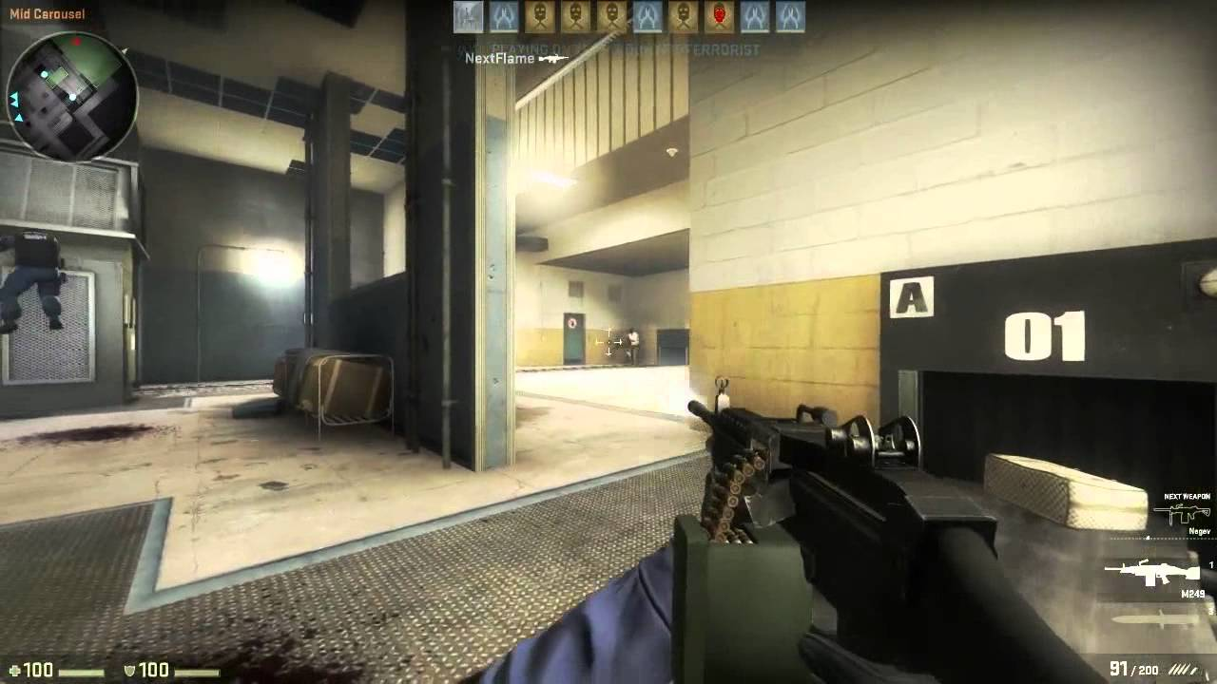

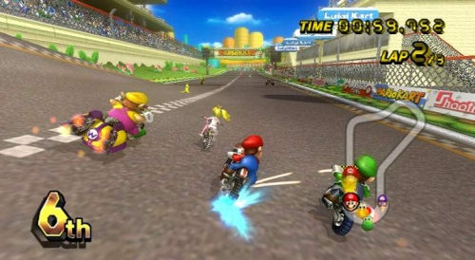

1인 게임 방송 콘텐츠의
게임 리터러시 전환에 대한 연구
A Study on game literacy conversion of independent game streaming contents
연구 요소
Ludology
Narratology
The Last Of Us (2013)
Counter Strike :
Global Offensive (2012)
Getting Over It (2017)
Bioshock : Infinite (2013)
Mario Kart (2011)
Detroit : Become Human (2018)

Slide 6

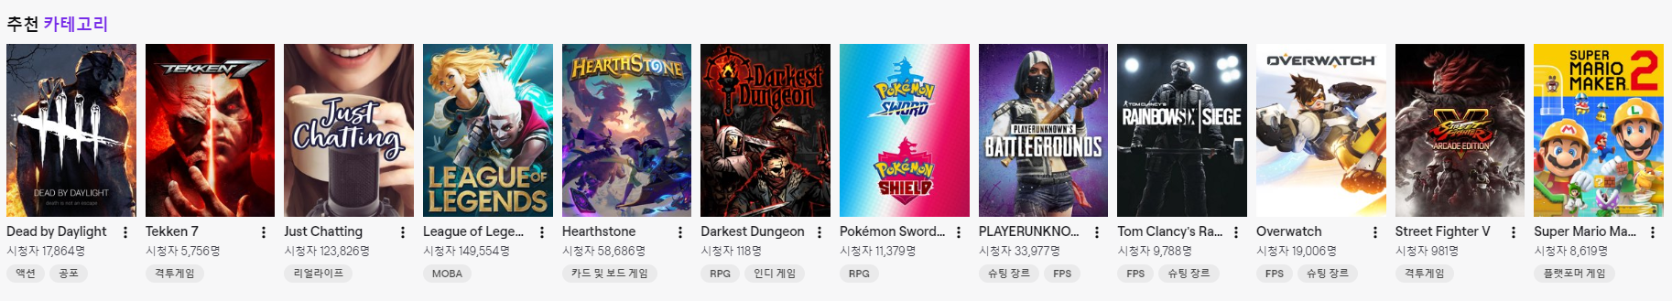

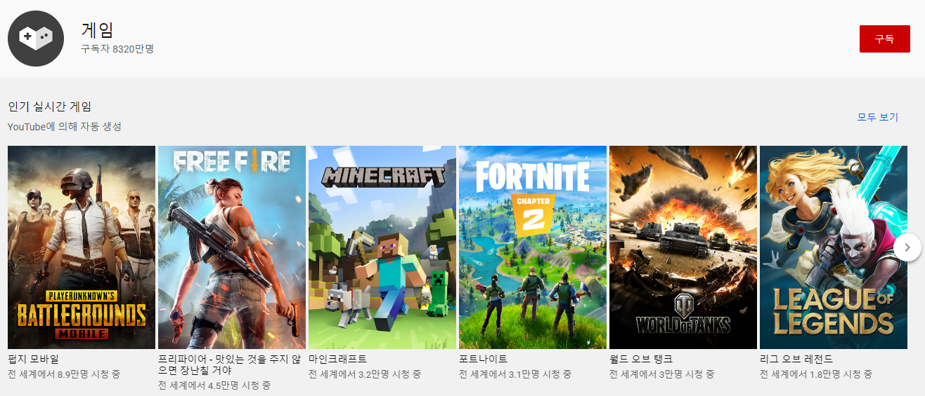
1인 게임 방송 콘텐츠의
게임 리터러시 전환에 대한 연구
A Study on game literacy conversion of independent game streaming contents
연구 요소
Twitch
Youtube

Slide 7
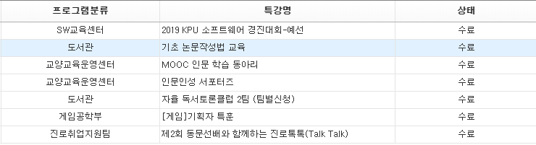
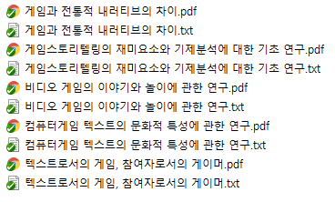
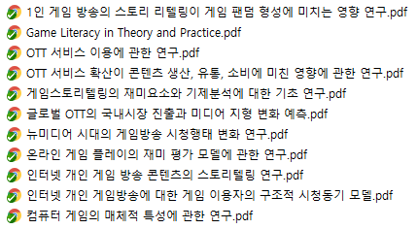
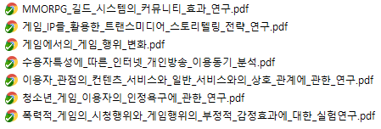
1인 게임 방송 콘텐츠의
게임 리터러시 전환에 대한 연구
A Study on game literacy conversion of independent game streaming contents
준비 현황

Slide 8
1인 게임 방송 콘텐츠의
게임 리터러시 전환에 대한 연구
A Study on game literacy conversion of independent game streaming contents
타 논문과의
차별성
방송의
시의성
게임학 연구
전환
게임 방송은 명실상부한 문화 콘텐츠로서 각광받음
전세계 수십억 명의 시청자가 즐기고 있음
최신 트렌드에 맞는 주제를 연구해 시의 적절함
예전부터 끊임없는 논쟁이 펼쳐졌던 게임학 분야
게임을 이해하는 방식을 두가지 입장에서 연구
서로 다른 두 입장을 보완해 화합을 꾀할 수 있음
루돌로지와 내러톨로지의 전환에 대한 연구 미비
나아가 기존 미디어(영화, 연극)과의 접점을 연구
게임학 분야의 새로운 시사점이 될 가능성

Slide 9
1인 게임 방송 콘텐츠의
게임 리터러시 전환에 대한 연구
A Study on game literacy conversion of independent game streaming contents
일정
 | 1월 | 2월 | 3월 | 4월 | 5월 | 6월 | 7월 | 8월
데이터 수집, 연구 | √ | √
분석 모델 설계 |  | √ | √
분석 및 결과 해석 |  |  | √ | √ | √
논문 작성 |  |  |  |  | √ | √
투고 및 피드백 |  |  |  |  |  | √ | √ | √

